Slide 1
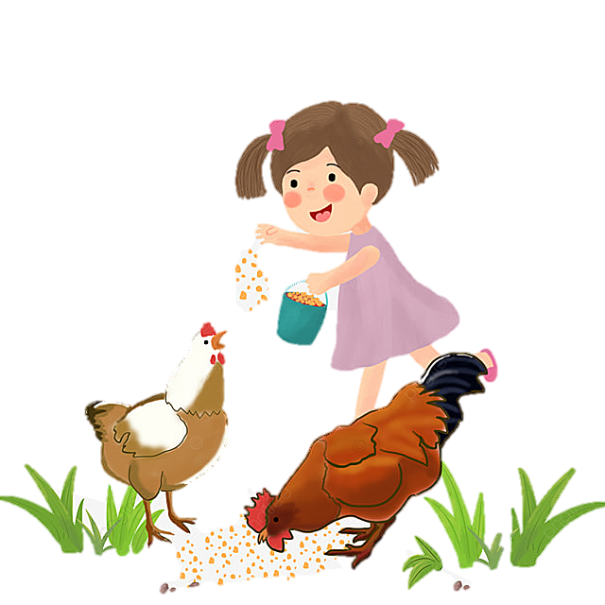
Thứ hai ngày 06 tháng 11 năm 2023
Tự nhiên và xã hội
CHỦ ĐỀ 3
CỘNG ĐỒNG ĐỊA PHƯƠNG
Bài 9: Hoạt động sản xuất nông nghiệp

Slide 2
Tiết 1

Slide 4
Hãy kể tên các loại lương thực, thực phẩm mà gia đình em thường sử dụng?
Lương thực, thực phẩm mà gia đình em thường sử dụng:
gạo, thịt, cá, rau, hoa quả, trứng, sữa, ngô, khoai,…

Slide 5
KHÁM PHÁ

Slide 6
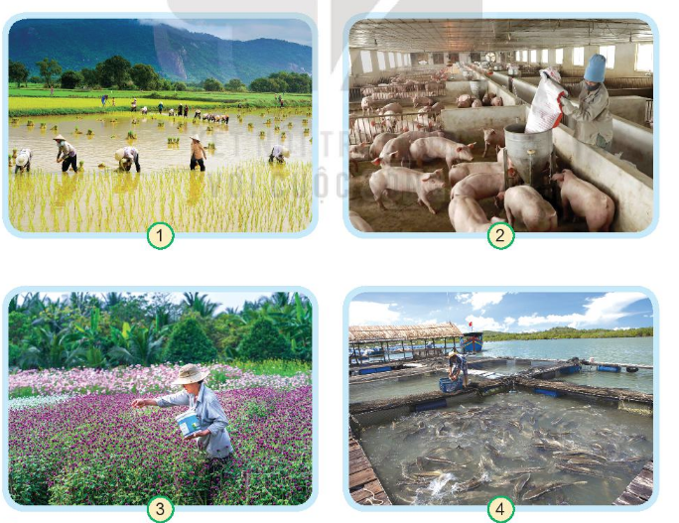
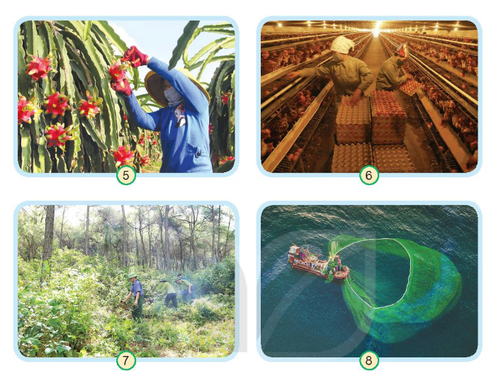
1. Quan sát hình và thực hiện:
- Chỉ và nói tên các hoạt động sản xuất nông nghiệp.
- Kể tên một số sản phẩm của hoạt động sản xuất nông nghiệp.
Hoạt động theo nhóm đôi

Slide 7
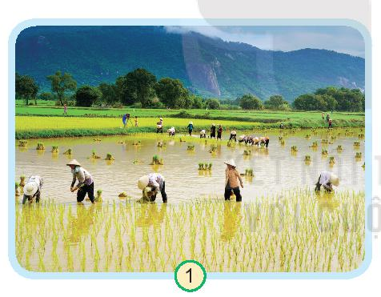
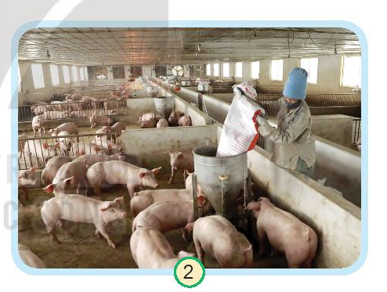
Hình 1: Trồng lúa nước
Sản phẩm: Lúa, gạo
Hình 2: Chăn nuôi lợn
Sản phẩm: Thịt

Slide 8
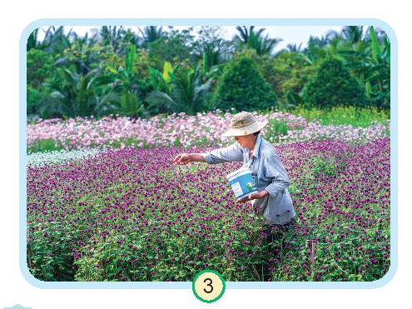
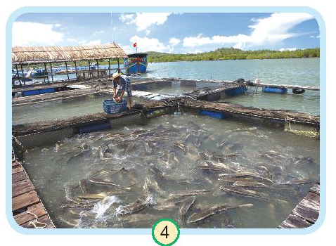
Hình 3: Trồng và chăm sóc hoa, cây cảnh
Sản phẩm: Hoa, cây cảnh
Hình 4: Nuôi cá lồng trên sông
Sản phẩm: Cá

Slide 9
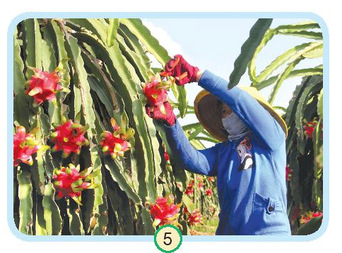
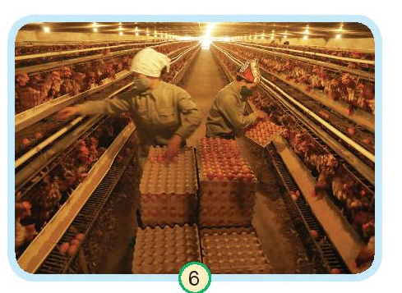
Hình 5: Thu hoạch quả thanh long
Sản phẩm: Quả
Hình 6: Thu hoạch trứng gà
Sản phẩm: Trứng

Slide 10
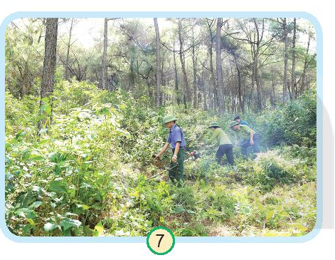
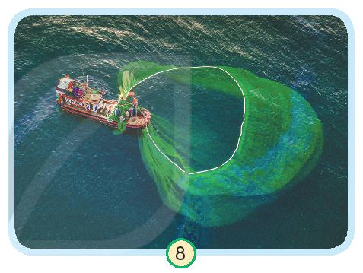
Hình 7: Chăm sóc và bảo vệ rừng
Sản phẩm: Gỗ
Hình 8: Đánh bắt cá trên biển
Sản phẩm: Hải sản cá, tôm

Slide 11
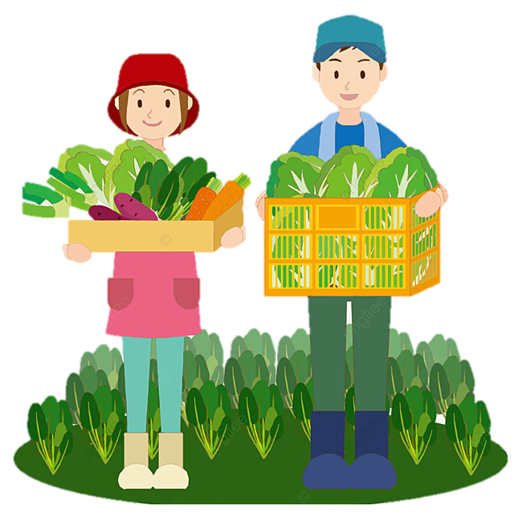
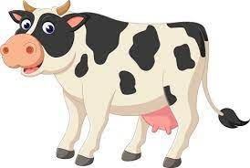
2. Kể tên một số hoạt động sản xuất nông nghiệp khác mà em biết. Nói tên sản phẩm cuả hoạt động đó .
Một số hoạt động sản xuất nông nghiệp khác mà em biết:
- Chăn nuôi bò sữa để lấy sữa và thịt.
- Trồng cà phê để lấy các hạt cà phê.
- Trồng rau.
- Trồng rừng.

Slide 12
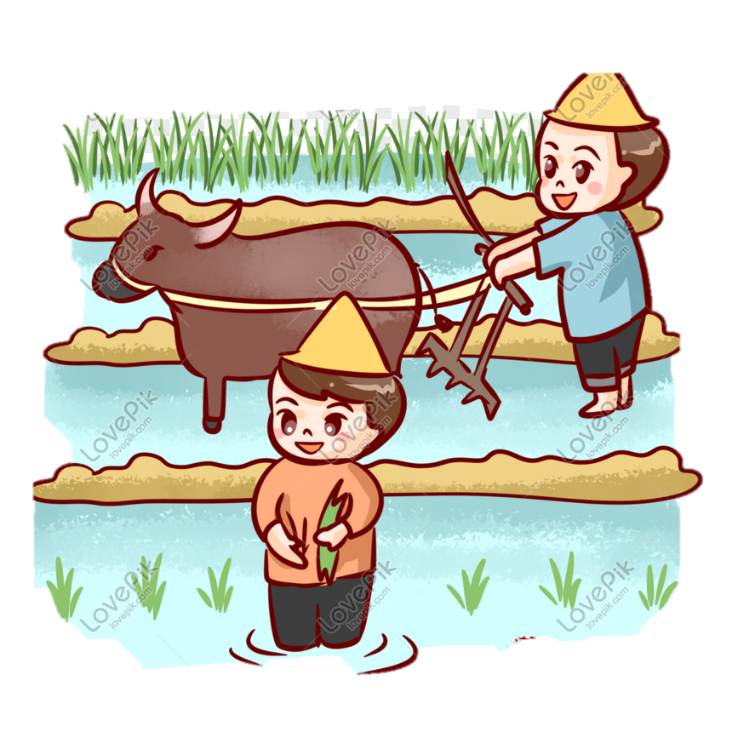
Giới thiệu một số hoạt động sản xuất và sản phẩm nông nghiệp địa phương em:
- Tên hoạt động sản xuất và nơi diễn ra hoạt động đó.
- Tên các sản phẩm nông nghiệp.
- Đặc sản của địa phương em.
Em trao đổi với bạn để trả lời câu hỏi nhé!

Slide 13
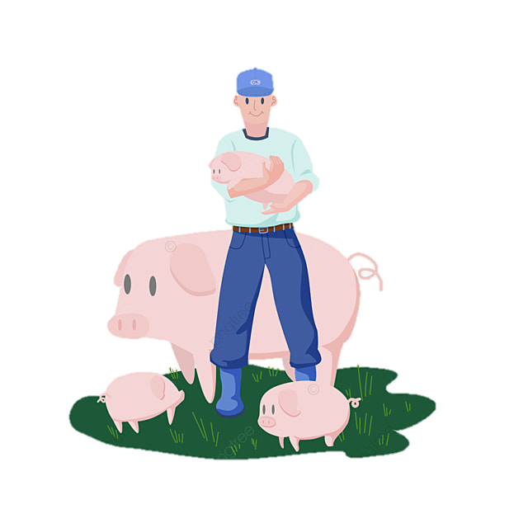
Kết luận
Sản xuất nông nghiệp gồm các hoạt động trồng trọt; chăn nuôi; trồng, bảo vệ, khai thác rừng; nuôi và đánh bắt thuỷ hải sản.

Slide 14
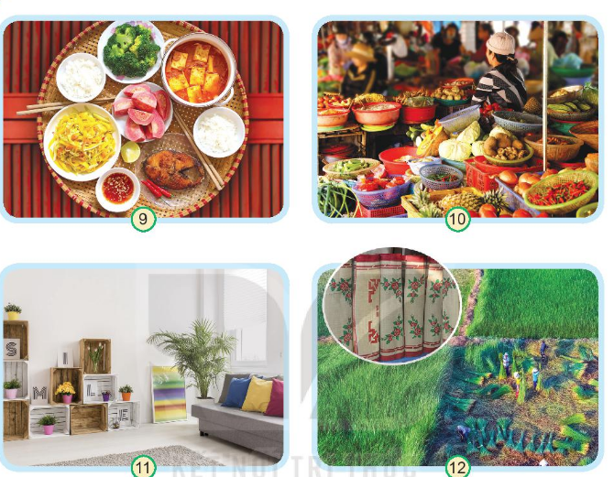
1. Quan sát các hình sau và nêu ích lợi của hoạt động sản xuất nông nghiệp.
Thảo luận nhóm

Slide 15
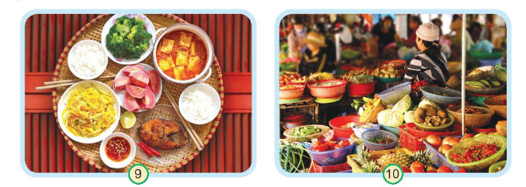
Hình 9: Cung cấp lương thực, thực phẩm cho con người.
Hình 10: Trao đổi, buôn bán các sản phẩm nông nghiệp để tăng thêm thu nhập.

Slide 16
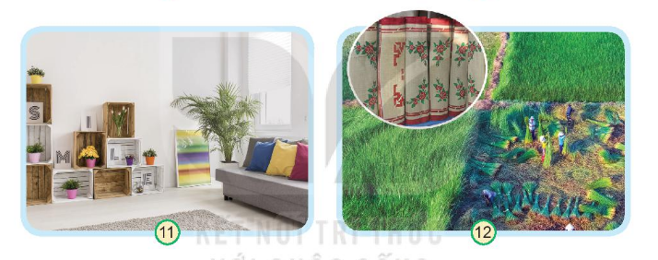
Hình 11 :Trang trí, làm cảnh
Hình 12 : Sử dụng để làm đồ dung gia đình

Slide 17
Hoạt động sản xuất nông nghiệp làm ra các sản phẩm để phục vụ cuộc sống con người ( thức ăn, đồ uống, trang trí nhà cửa, thuốc,…; làm nguyên liệu cho các ngành sản xuất khác ( sản xuất thủ công, công nghiệp ), đem bán hoặc xuất khẩu để đem lại lợi ích kinh tế,…
Kết luận

Slide 18
Hẹn gặp lại các em!

